Slide 1

第八讲 一阶逻辑公式的语法
李绿周
中山大学计算机学院
2022年3月
https://mooc1-1.chaoxing.com/course/216273730.html
lilvzh@mail.sysu.edu.cn
离散数学基础
第八讲 一阶逻辑公式的语法
2022年1月

Slide 2
一阶逻辑的基本概念
逻辑部分的内容概览
命题逻辑（第二章）
重点考察复合命题与基本命题（原子命题）之间的联系
基本概念
（第三讲）
公式语法
（第三讲）
公式语义（第三讲）
等值演算
（第四、五讲）
推理理论（第六讲）
应用
（第七讲）
基本概念
（第八讲）
公式语法
（第八讲）
公式语义（第九讲）
等值演算
（第十讲）
推理理论（第十一讲）
应用
（第十二讲）
对原子命题进行细化，更精细描述量化命题之间的联系
一阶逻辑（第三章）
离散数学基础
第八讲 一阶逻辑公式的语法
2022年1月 2/30
Notes:
不管是命题逻辑还是一阶逻辑，其内容都由基本概念、公式语法、公式语义、等值演算、推理理论和应用这六部分组成。

Slide 3
内容提要
一阶逻辑的基本概念
一阶逻辑公式的语法
自由变量和约束变量
学习这一部分的目标
能理解一阶逻辑的基本概念：个体、个体类、谓词、特征谓词、量词和论域
能给出一个一阶逻辑公式的抽象语法树，能说明每个量词的辖域
能说明一个一阶逻辑公式中每个个体变量的出现是自由出现还是约束出现
能说明一个一阶逻辑公式的每个个体变量是自由变量还是约束变量
离散数学基础
第八讲 一阶逻辑公式的语法
2022年1月 3/30

Slide 4
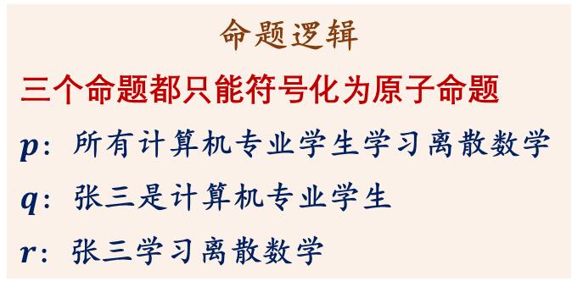

一阶逻辑的基本概念
一阶逻辑的引入
为什么需要一阶逻辑？
所有计算机专业学生学习离散数学
张三是计算机专业学生
能推出吗？
前提
张三学习离散数学
结论
$p, q ⟹r$ ?
命题逻辑
三个命题都只能符号化为原子命题
$p$: 所有计算机专业学生学习离散数学
$q$: 张三是计算机专业学生
$r$: 张三学习离散数学
命题逻辑不能表达对事物类判断和对具体事物判断间的联系
从而无法验证一些常见推理的有效性，不能深入研究逻辑推理的规律
一阶逻辑将原子命题细分为谓词和个体
从而能表达对事物类判断和对具体事物判断间的联系
直观上有效的推理却不是命题逻辑推理理论中的有效推理！
“所有计算机专业学生学习离散数学”是对事物类判断
“张三是计算机专业学生”是对具体事物判断
离散数学基础
第八讲 一阶逻辑公式的语法
2022年1月 4/30

Slide 5
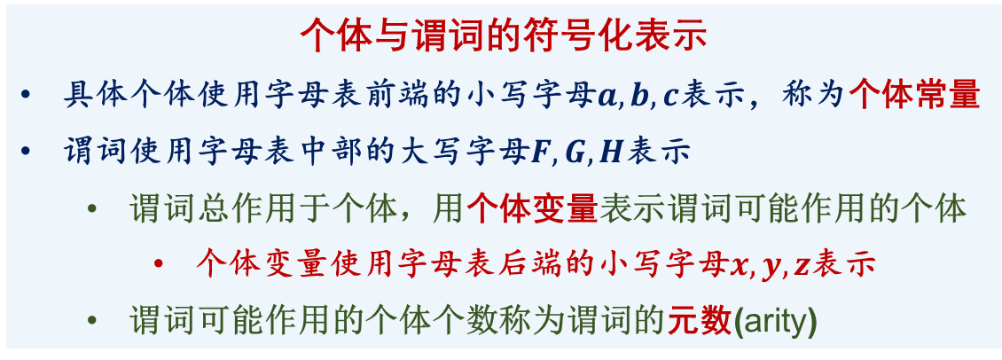
一阶逻辑的基本概念
个体、个体类与谓词
一阶逻辑将原子命题的结构细分为个体和谓词
个体：原子命题要判断的事物
多个个体作为一个整体称为个体类
谓词：原子命题给出的性质或关系
张三是计算机专业学生
所有计算机专业学生学习离散数学
个体
谓词
量词
个体类
谓词
具体命题
量化命题
具体命题：对具体个体进行判断
量化命题：对个体类进行判断
对个体类判断的命题总需要量词
全称量化命题：用全称量词断定个体类的所有个体具有某性质或关系
存在量化命题：用存在量词断定个体类存在个体具有某性质或关系
个体与谓词的符号化表示
具体个体使用字母表前端的小写字母$a, b, c$表示，称为个体常量
谓词使用字母表中部的大写字母$F, G, H$表示
谓词总作用于个体，用个体变量表示谓词可能作用的个体
个体变量使用字母表后端的小写字母$x, y, z$表示
谓词可能作用的个体个数称为谓词的元数(arity)
离散数学基础
第八讲 一阶逻辑公式的语法
2022年1月 5/30

Slide 6


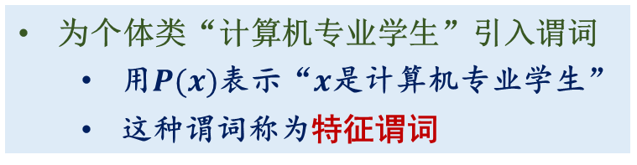
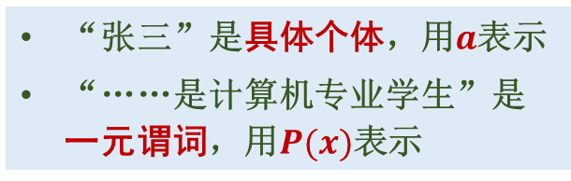

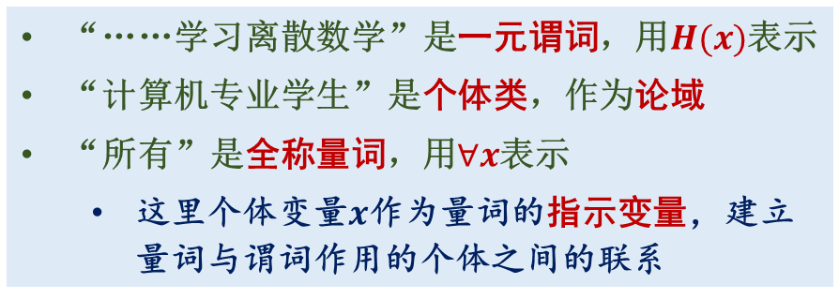
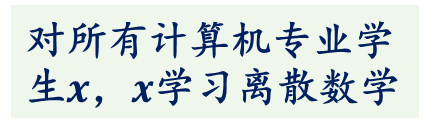
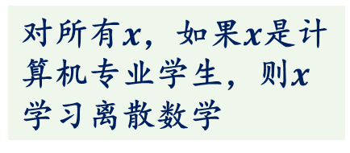
一阶逻辑的基本概念
自然语言命题在一阶逻辑中的符号化
“张三”是具体个体，用$a$表示
“……是计算机专业学生”是一元谓词，用$P(x)$表示
具体命题的符号化
张三是计算机专业学生
$$P(a)$$
量化命题的符号化
“……学习离散数学”是一元谓词，用$H(x)$表示
“计算机专业学生”是个体类，作为论域
“所有”是全称量词，用$∀x$表示
这里个体变量$x$作为量词的指示变量，建立量词与谓词作用的个体之间的联系
谓词作用的个体变量的取值范围称为论域
对所有计算机专业学生$x$，$x$学习离散数学
$$∀xH(x)$$
选择不同论域做不同的细化
所有计算机专业学生学习离散数学
全总域是研究范围内所有个体构成的集合
为个体变量选择更大的取值范围，例如全总域
对所有$x$，如果$x$是计算机专业学生，则$x$学习离散数学
为个体类“计算机专业学生”引入谓词
用$P(x)$表示“$x$是计算机专业学生”
这种谓词称为特征谓词
$$∀x(P\left(x\right)→H\left(x\right))$$
离散数学基础
第八讲 一阶逻辑公式的语法
2022年1月 6/30

Slide 7
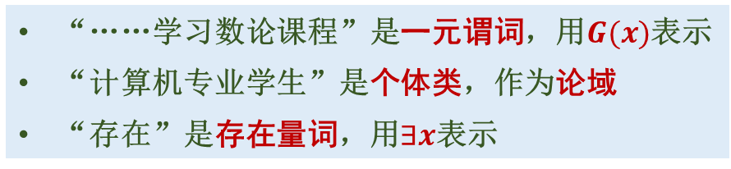
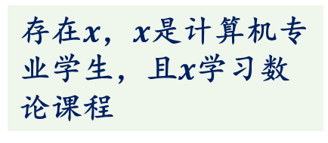
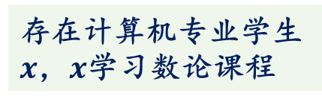

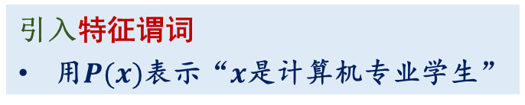

一阶逻辑的基本概念
存在量化命题的符号化
存在量化命题的符号化
“……学习数论课程”是一元谓词，用$G(x)$表示
“计算机专业学生”是个体类，作为论域
“存在”是存在量词，用$∃x$表示
存在计算机专业学生$x$，$x$学习数论课程
$$∃xG(x)$$
选择不同论域做不同的细化
有的计算机专业学生学习数论课程
为个体变量选择全总域
存在$x$，$x$是计算机专业学生，且$x$学习数论课程
引入特征谓词
用$P(x)$表示“$x$是计算机专业学生”
$$∃x(P\left(x\right)∧G\left(x\right))$$
全称量化命题：特征谓词与进一步判断的谓词之间是逻辑蕴含关系
存在量化命题：特征谓词与进一步判断的谓词之间是逻辑合取关系
离散数学基础
第八讲 一阶逻辑公式的语法
2022年1月 7/30

Slide 8
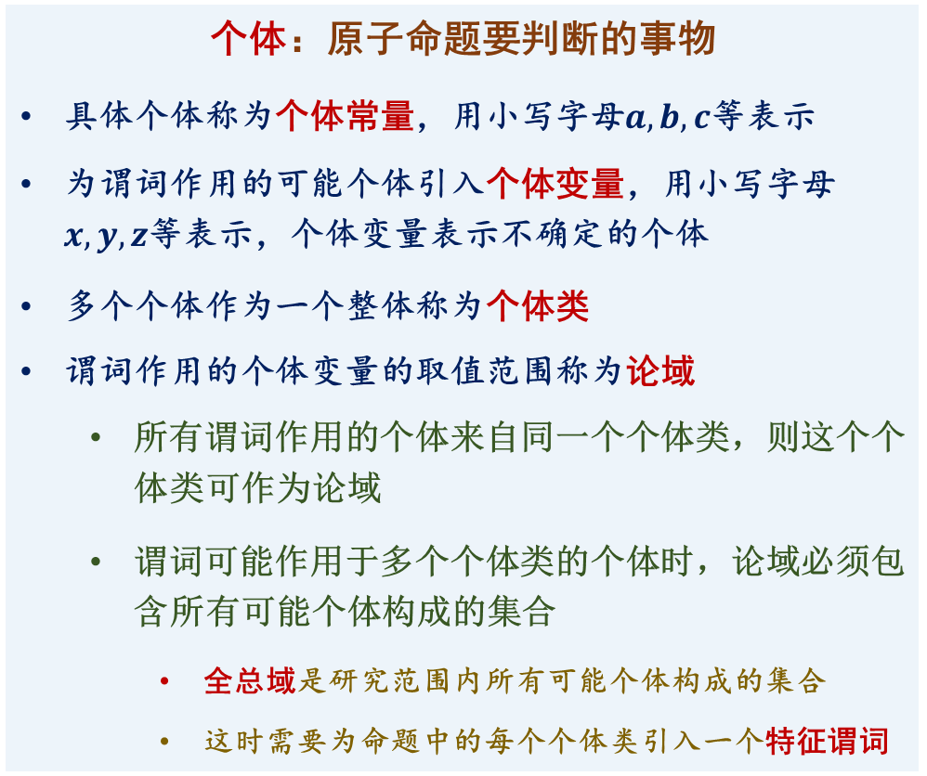
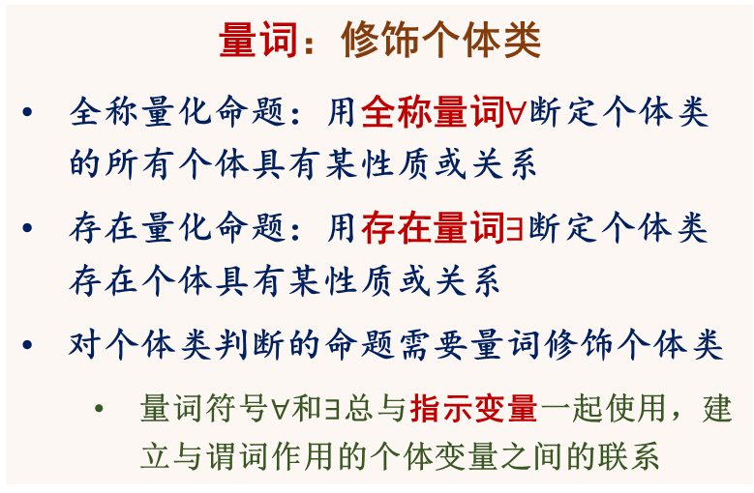
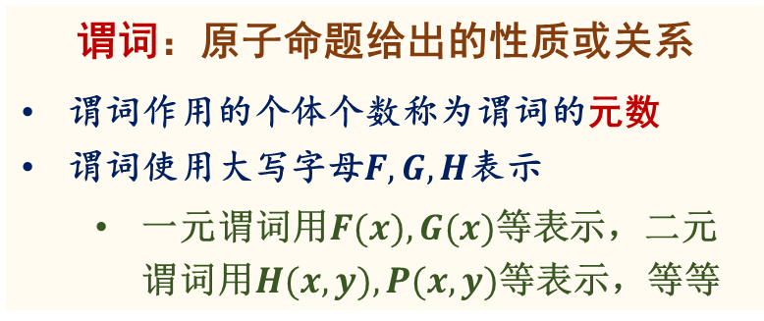
一阶逻辑的基本概念
一阶逻辑基本概念汇总
个体：原子命题要判断的事物
具体个体称为个体常量，用小写字母$a, b, c$等表示
为谓词作用的可能个体引入个体变量，用小写字母$x,y,z$等表示，个体变量表示不确定的个体
多个个体作为一个整体称为个体类
谓词作用的个体变量的取值范围称为论域
所有谓词作用的个体来自同一个个体类，则这个个体类可作为论域
谓词可能作用于多个个体类的个体时，论域必须包含所有可能个体构成的集合
全总域是研究范围内所有可能个体构成的集合
这时需要为命题中的每个个体类引入一个特征谓词
谓词：原子命题给出的性质或关系
谓词作用的个体个数称为谓词的元数
谓词使用大写字母$F, G, H$表示
一元谓词用$F(x), G(x)$等表示，二元谓词用$H(x, y), P(x, y)$等表示，等等
量词：修饰个体类
全称量化命题：用全称量词$∀$断定个体类的所有个体具有某性质或关系
存在量化命题：用存在量词$∃$断定个体类存在个体具有某性质或关系
对个体类判断的命题需要量词修饰个体类
量词符号$∀$和$∃$总与指示变量一起使用，建立与谓词作用的个体变量之间的联系
离散数学基础
第八讲 一阶逻辑公式的语法
2022年1月 8/30

Slide 9
一阶逻辑的基本概念
个体、谓词、量词和论域判断练习
指出下面句子中的个体、谓词、量词、个体类，确定论域并将句子符号化
2000年是闰年
任意年份或者是闰年或者不被4整除
有的年份被4整除但不是闰年
一个年份被400整除则是闰年
离散数学基础
第八讲 一阶逻辑公式的语法
2022年1月 9/30

Slide 10
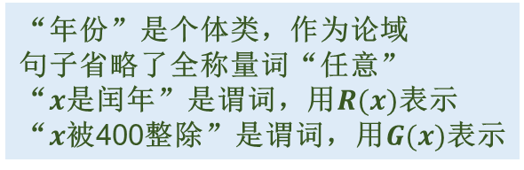
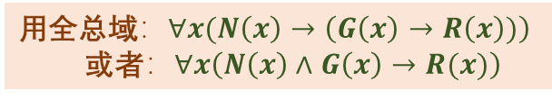



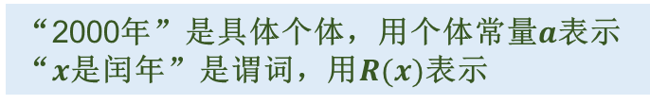
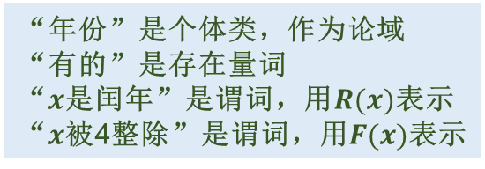


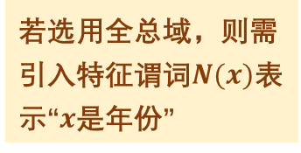
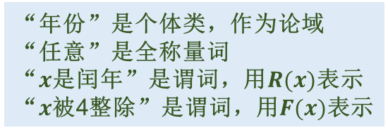

一阶逻辑的基本概念
个体、谓词、量词和论域判断练习
指出下面句子中的个体、谓词、量词、个体类，确定论域并将句子符号化
“2000年”是具体个体，用个体常量$a$表示
“$x$是闰年”是谓词，用$R(x)$表示
若选用全总域，则需引入特征谓词$N(x)$表示“$x$是年份”
具体命题
2000年是闰年
$$R(a)$$
这些句子都只涉及年份这个个体类，因此，论域可选所有年份构成的集合
任意年份或者是闰年或者不被4整除
“年份”是个体类，作为论域
“任意”是全称量词
“$x$是闰年”是谓词，用$R(x)$表示
“$x$被4整除”是谓词，用$F(x)$表示
$$∀x(R\left(x\right)∨¬F\left(x\right))$$
用全总域：$∀x(N\left(x\right)→(R\left(x\right)∨¬F\left(x\right)))$
“年份”是个体类，作为论域
“有的”是存在量词
“$x$是闰年”是谓词，用$R(x)$表示
“$x$被4整除”是谓词，用$F(x)$表示
量化命题
有的年份被4整除但不是闰年
$$∃x(F\left(x\right)∧¬R\left(x\right))$$
用全总域：$∃x(N\left(x\right)∧F\left(x\right)∧¬R\left(x\right))$
自然语言命题可能会省略表示全称量词的词汇
“年份”是个体类，作为论域
句子省略了全称量词“任意”
“$x$是闰年”是谓词，用$R(x)$表示
“$x$被400整除”是谓词，用$G(x)$表示
一个年份被400整除则是闰年
$$∀x(G\left(x\right)→R\left(x\right))$$
用全总域：$∀x(N\left(x\right)→\left(G\left(x\right)→R\left(x\right))\right)$
或者：$∀x\left(N\left(x\right)∧G\left(x\right)→R(x)\right)$
离散数学基础
第八讲 一阶逻辑公式的语法
2022年1月 10/30

Slide 11
内容提要
一阶逻辑的基本概念
一阶逻辑公式的语法
自由变量和约束变量
离散数学基础
第八讲 一阶逻辑公式的语法
2022年1月 11/30

Slide 12
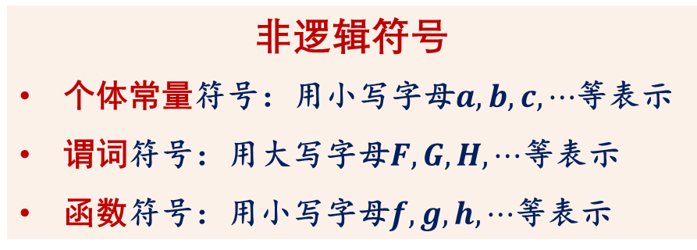
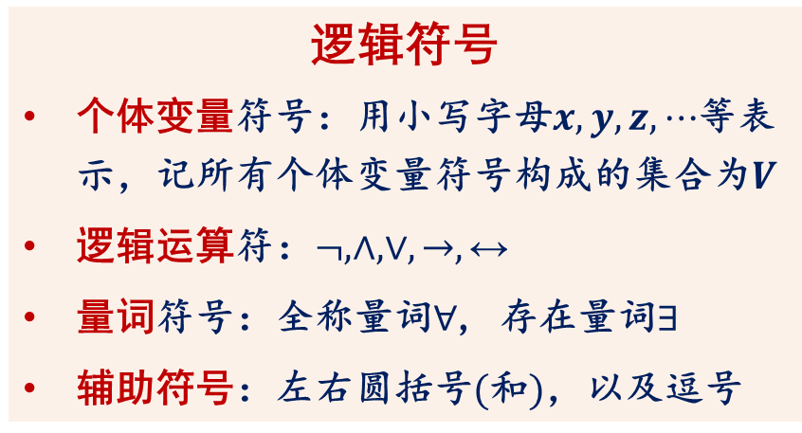
一阶逻辑公式的语法
一阶逻辑公式的符号集
一阶逻辑公式中允许出现的符号分为非逻辑符号和逻辑符号
逻辑符号
个体变量符号：用小写字母$x, y, z, ⋯$等表示，记所有个体变量符号构成的集合为$V$
逻辑运算符：$¬, ∧, ∨, →, ↔$
量词符号：全称量词$∀$, 存在量词$∃$
辅助符号：左右圆括号$($和$)$，以及逗号
非逻辑符号
个体常量符号：用小写字母$a, b, c, ⋯$等表示
谓词符号：用大写字母$F, G, H, ⋯$等表示
函数符号：用小写字母$f, g, h, ⋯$等表示
一阶逻辑公式的构造需要至少有一个谓词符号！
离散数学基础
第八讲 一阶逻辑公式的语法
2022年1月 12/30

Slide 13
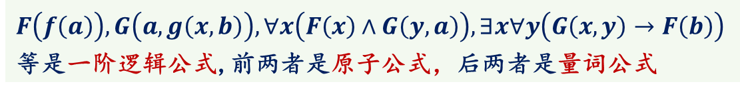
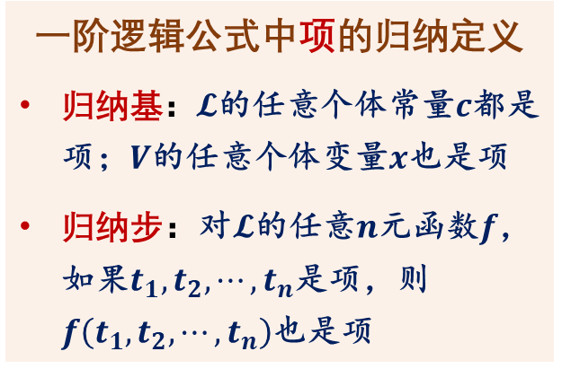

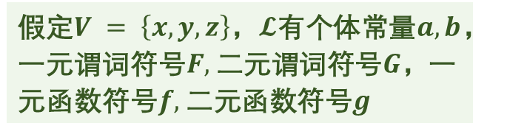
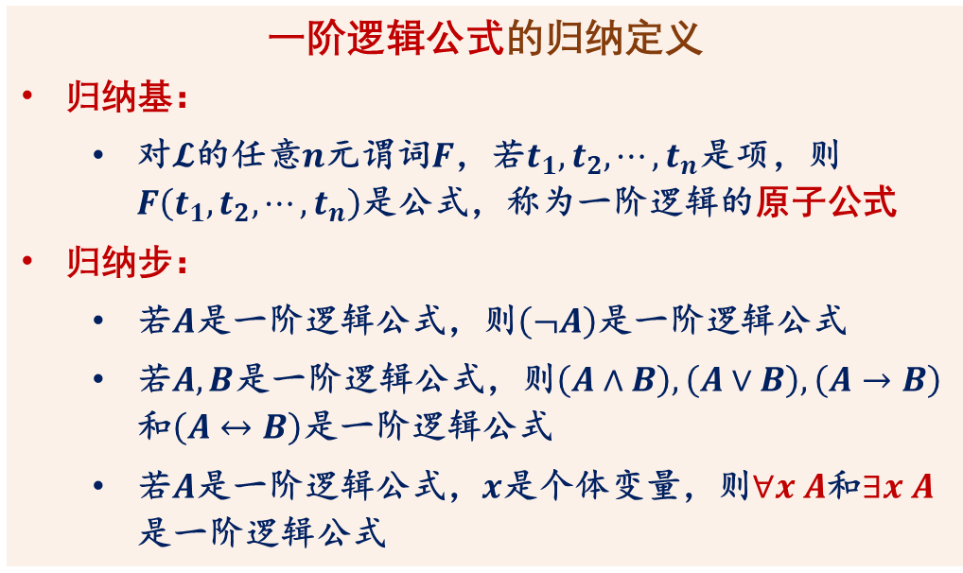
一阶逻辑公式的语法
一阶逻辑公式的归纳定义*
在给定非逻辑符号集$𝓛$和个体变量集$V$的基础上归纳定义一阶逻辑公式集
一阶逻辑公式中项的归纳定义
归纳基：$𝓛$的任意个体常量$c$都是项；$V$的任意个体变量$x$也是项
归纳步：对$𝓛$的任意$n$元函数$f$，如果$t_{1}, t_{2}, ⋯, t_{n}$是项，则$f\left(t_{1}, t_{2}, ⋯, t_{n}\right)$也是项
一阶逻辑公式的归纳定义
归纳基：
对$𝓛$的任意$n$元谓词$F$，若$t_{1}, t_{2}, ⋯, t_{n}$是项，则$F\left(t_{1}, t_{2}, ⋯,t_{n}\right)$是公式，称为一阶逻辑的原子公式
归纳步：
若$A$是一阶逻辑公式，则$\left(¬A\right)$是一阶逻辑公式
若$A, B$是一阶逻辑公式，则$\left(A∧B\right), \left(A∨B\right), \left(A→B\right)$和$\left(A↔B\right)$是一阶逻辑公式
若$A$是一阶逻辑公式，$x$是个体变量，则$∀x A$和$∃x A$是一阶逻辑公式
假定$V = \left\{x, y, z\right\}$，$𝓛$有个体常量$a, b$，一元谓词符号$F,$二元谓词符号$G$，一元函数符号$f,$二元函数符号$g$
$F\left(f\left(a\right)\right), G\left(a, g\left(x, b\right)\right), ∀x\left(F\left(x\right)∧G\left(y, a\right)\right), ∃x∀y\left(G\left(x, y\right)→F\left(b\right)\right)$等是一阶逻辑公式,前两者是原子公式，后两者是量词公式
$x, a, f(a), f(z), g(x, b), g(x, y)$等是项
离散数学基础
第八讲 一阶逻辑公式的语法
2022年1月 13/30

Slide 14


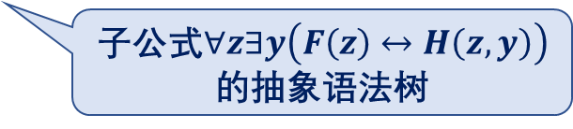












一阶逻辑公式的语法
一阶逻辑公式及其抽象语法树举例
假定$V = \left\{x, y, z\right\}$，$𝓛$有一元谓词符号$F,$二元谓词符号$G, H$
$$∃x$$
这是一个存在量词公式
$$∧$$
$$∨$$
$$∀z$$
$$G\left(x,y\right)$$
$$¬$$
$$∃y$$
$$∧$$
$$↔$$
$$∃y$$
子公式$∀z∃y\left(F\left(z\right)↔H\left(z, y\right)\right)$的抽象语法树
$$H\left(x,y\right)$$
$$F\left(z\right)$$
$$H\left(z,y\right)$$
$$F\left(y\right)$$
公式$∃x((G(x, y)∨(¬(∃yF(y)∧H(x, y))))∧∀z∃y(F(z)↔H(z, y)))$的抽象语法树
离散数学基础
第八讲 一阶逻辑公式的语法
2022年1月 14/30

Slide 15
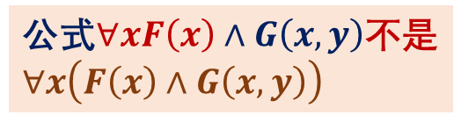
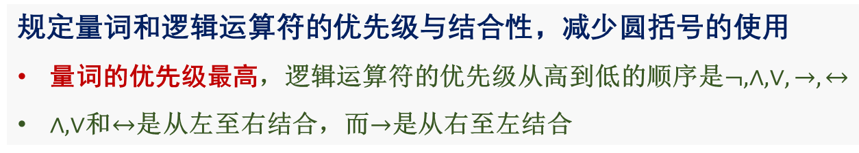
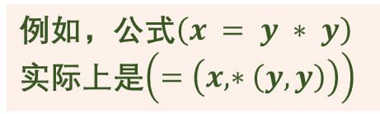
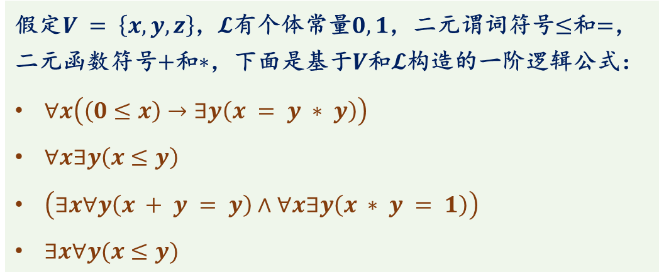
一阶逻辑公式的语法
一阶逻辑公式的简写
规定量词和逻辑运算符的优先级与结合性，减少圆括号的使用
量词的优先级最高，逻辑运算符的优先级从高到低的顺序是$¬, ∧, ∨, →, ↔$
$∧, ∨$和$↔$是从左至右结合，而$→$是从右至左结合
公式$∀xF\left(x\right)∧G\left(x,y\right)$不是$∀x\left(F\left(x\right)∧G\left(x, y\right)\right)$
假定$V = \left\{x, y, z\right\}$，$𝓛$有个体常量$0, 1$，二元谓词符号$≤$和$=$，二元函数符号$+$和$∗$，下面是基于$V$和$𝓛$构造的一阶逻辑公式：
$∀x\left(\left(0≤x\right)→∃y\left(x = y ∗ y\right)\right)$
$∀x∃y\left(x≤y\right)$
$\left(∃x∀y\left(x + y = y\right)∧∀x∃y\left(x ∗ y = 1\right)\right)$
$∃x∀y(x≤y)$
为简便起见，有时用符号表示谓词符号和二元函数符号，这时将项与原子公式都写成中缀形式
例如，公式$\left(x = y ∗ y\right)$实际上是$\left(=\left(x, ∗\left(y, y\right)\right)\right)$
离散数学基础
第八讲 一阶逻辑公式的语法
2022年1月 15/30

Slide 16
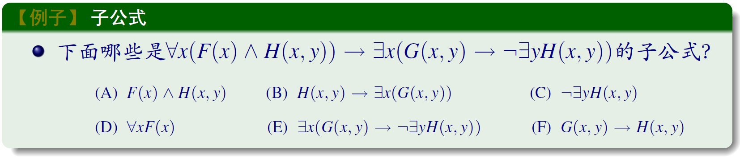
一阶逻辑公式的语法
一阶逻辑公式的子公式判断练习
离散数学基础
第八讲 一阶逻辑公式的语法
2022年1月 16/30

Slide 17
一阶逻辑公式的语法
一阶逻辑公式的子公式判断练习
✔
✔
✔
离散数学基础
第八讲 一阶逻辑公式的语法
2022年1月 17/30

Slide 18
内容提要
一阶逻辑的基本概念
一阶逻辑公式的语法
自由变量和约束变量
离散数学基础
第八讲 一阶逻辑公式的语法
2022年1月 18/30

Slide 19
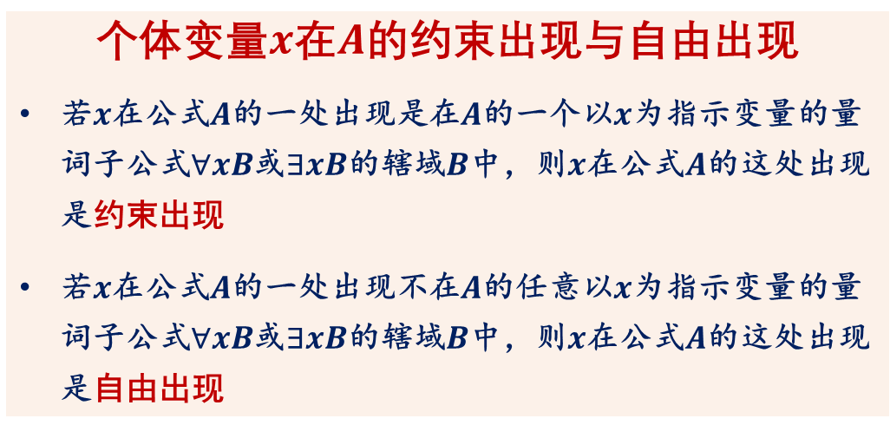
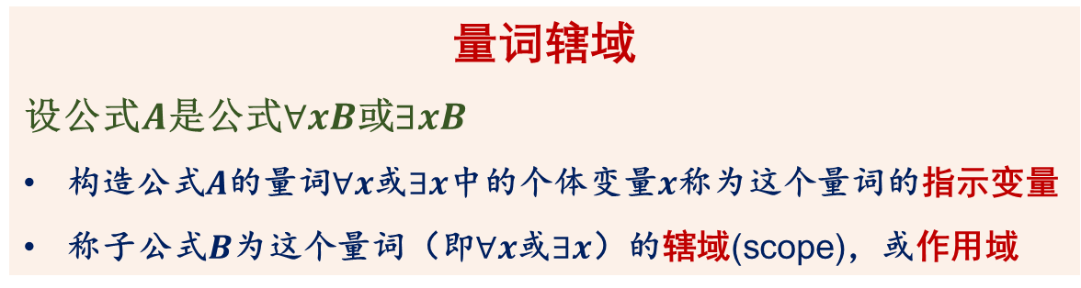
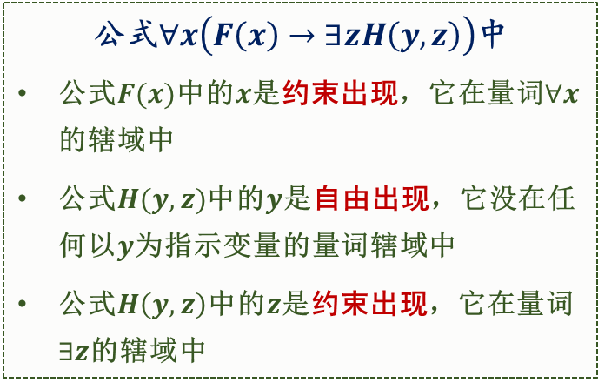
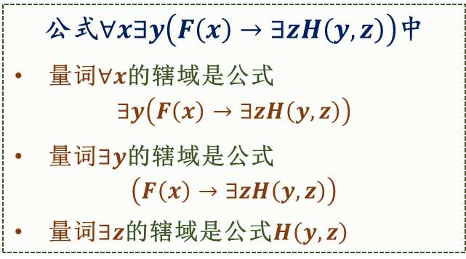
自由变量和约束变量
量词辖域、个体变量的约束出现与自由出现
量词辖域
设公式$A$是公式$∀xB$或$∃xB$
构造公式$A$的量词$∀x$或$∃x$中的个体变量$x$称为这个量词的指示变量
称子公式$B$为这个量词（即$∀x$或$∃x$）的辖域(scope)，或作用域
公式$∀x∃y\left(F\left(x\right)→∃zH\left(y, z\right)\right)$中
量词$∀x$的辖域是公式
$$∃y\left(F\left(x\right)→∃zH\left(y, z\right)\right)$$
量词$∃y$的辖域是公式
$$\left(F\left(x\right)→∃zH\left(y, z\right)\right)$$
量词$∃z$的辖域是公式$H\left(y, z\right)$
个体变量$x$在$A$的约束出现与自由出现
若$x$在公式$A$的一处出现是在$A$的一个以$x$为指示变量的量词子公式$∀xB$或$∃xB$的辖域$B$中，则$x$在公式$A$的这处出现是约束出现
若$x$在公式$A$的一处出现不在$A$的任意以$x$为指示变量的量词子公式$∀xB$或$∃xB$的辖域$B$中，则$x$在公式$A$的这处出现是自由出现
公式$∀x\left(F\left(x\right)→∃zH\left(y, z\right)\right)$中
公式$F(x)$中的$x$是约束出现，它在量词$∀x$的辖域中
公式$H(y, z)$中的$y$是自由出现，它没在任何以$y$为指示变量的量词辖域中
公式$H\left(y, z\right)$中的$z$是约束出现，它在量词$∃z$的辖域中
离散数学基础
第八讲 一阶逻辑公式的语法
2022年1月 19/30

Slide 20




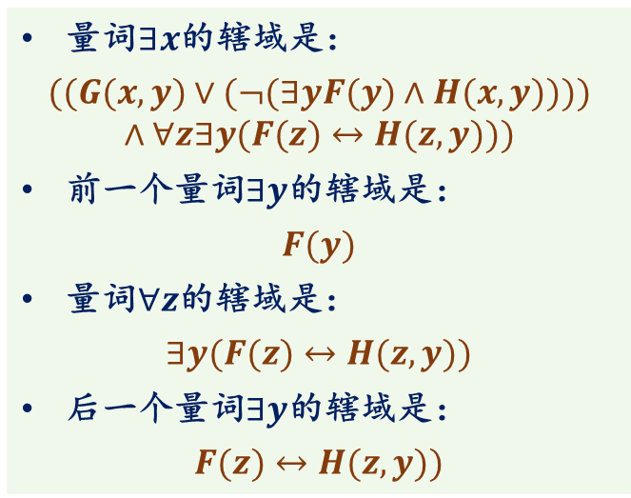














自由变量和约束变量
量词辖域与抽象语法树
公式$∃x((G(x, y)∨(¬(∃yF(y)∧H(x, y))))∧∀z∃y(F(z)↔H(z, y)))$的抽象语法树
$$∃x$$
从抽象语法树角度看，一个量词的辖域是以它的儿子节点为根的子树对应的子公式
$∃x$的辖域
$$∧$$
$$∨$$
$$∀z$$
量词$∃x$的辖域是：
$$((G(x, y)∨(¬(∃yF(y)∧H(x, y))))∧∀z∃y(F(z)↔H(z, y)))$$
前一个量词$∃y$的辖域是：
$$F(y)$$
量词$∀z$的辖域是：
$$∃y(F(z)↔H(z, y))$$
后一个量词$∃y$的辖域是：
$$F(z)↔H(z, y))$$
$$¬$$
$$∃y$$
$∀z$的辖域
$$G\left(x,y\right)$$
$$∧$$
$$↔$$
$∃y$的辖域
$$∃y$$
$$H\left(x,y\right)$$
$$F\left(z\right)$$
$$H\left(z,y\right)$$
$∃y$的辖域
$$F\left(y\right)$$
离散数学基础
第八讲 一阶逻辑公式的语法
2022年1月 20/30

Slide 21



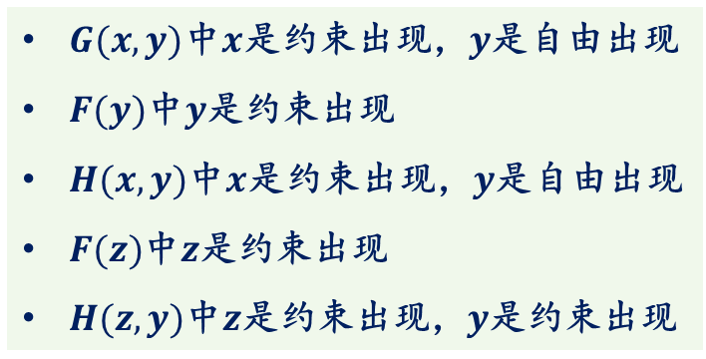















自由变量和约束变量
个体变量的出现与抽象语法树
公式$∃x((G(x, y)∨(¬(∃yF(y)∧H(x, y))))∧∀z∃y(F(z)↔H(z, y)))$的抽象语法树
$$∃x$$
从抽象语法树角度看
一个个体变量的一处出现是约束出现
如果从根节点到该处的唯一路径存在以该变量为指示变量的量词节点
个体变量在一处的出现不是约束出现就是自由出现
$∃x$的辖域
$$∧$$
$$∨$$
$$∀z$$
$$¬$$
$$∃y$$
$∀z$的辖域
$$G\left(x,y\right)$$
约束出现
自由出现
$G(x, y)$中$x$是约束出现，$y$是自由出现
$F(y)$中$y$是约束出现
$H(x, y)$中$x$是约束出现，$y$是自由出现
$F(z)$中$z$是约束出现
$H(z, y)$中$z$是约束出现，$y$是约束出现
$$∧$$
约束出现
$$↔$$
$∃y$的辖域
$$∃y$$
$$H\left(x,y\right)$$
$$F\left(z\right)$$
$$H\left(z,y\right)$$
约束出现
自由出现
约束出现
$∃y$的辖域
$$F\left(y\right)$$
约束出现
约束出现
离散数学基础
第八讲 一阶逻辑公式的语法
2022年1月 21/30

Slide 22
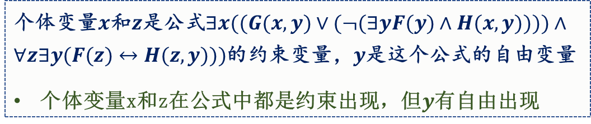
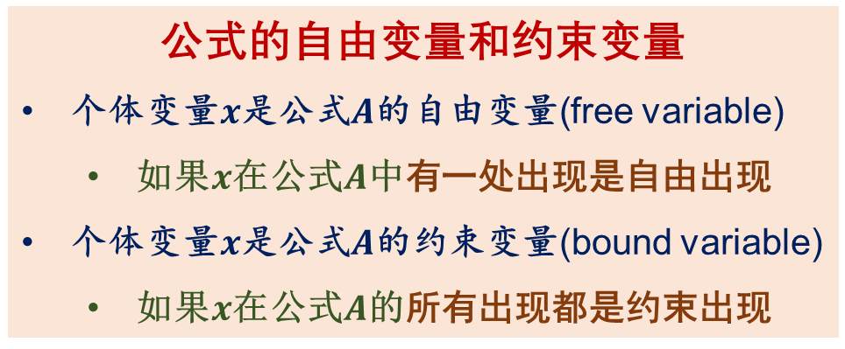
自由变量和约束变量
自由变量和约束变量
公式的自由变量和约束变量
个体变量$x$是公式$A$的自由变量(free variable)
如果$x$在公式$A$中有一处出现是自由出现
个体变量$x$是公式$A$的约束变量(bound variable)
如果$x$在公式$A$的所有出现都是约束出现
量词的辖域或作用域与计算机程序中变量的作用域类似
一个一阶公式中的量词子公式相当于一个子模块
量词的指示变量相当于声明一个局部变量，它只是在其辖域内起作用
辖域外同名的个体变量与辖域内的个体变量本质上是两个不同的个体变量
同一个个体变量可在公式中既自由出现，又约束出现
但一个个体变量要么是该公式的自由变量，要么是该公式的约束变量，二者必居其一
自由出现的个体变量在整个公式起作用，相当于程序的全局变量
个体变量$x$和$z$是公式$∃x((G(x, y)∨(¬(∃yF(y)∧H(x, y))))∧∀z∃y(F(z)↔H(z, y)))$的约束变量，$y$是这个公式的自由变量
个体变量x和z在公式中都是约束出现，但$y$有自由出现
没有自由变量的公式称为闭公式(closed formula)，或句子(sentence)
离散数学基础
第八讲 一阶逻辑公式的语法
2022年1月 22/30

Slide 23
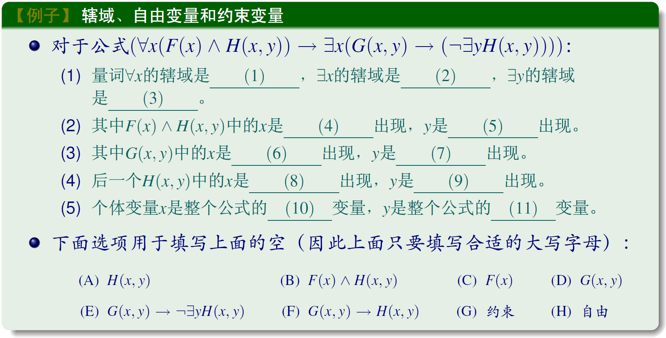
自由变量和约束变量
量词辖域、自由变量和约束变量练习
离散数学基础
第八讲 一阶逻辑公式的语法
2022年1月 23/30

Slide 24
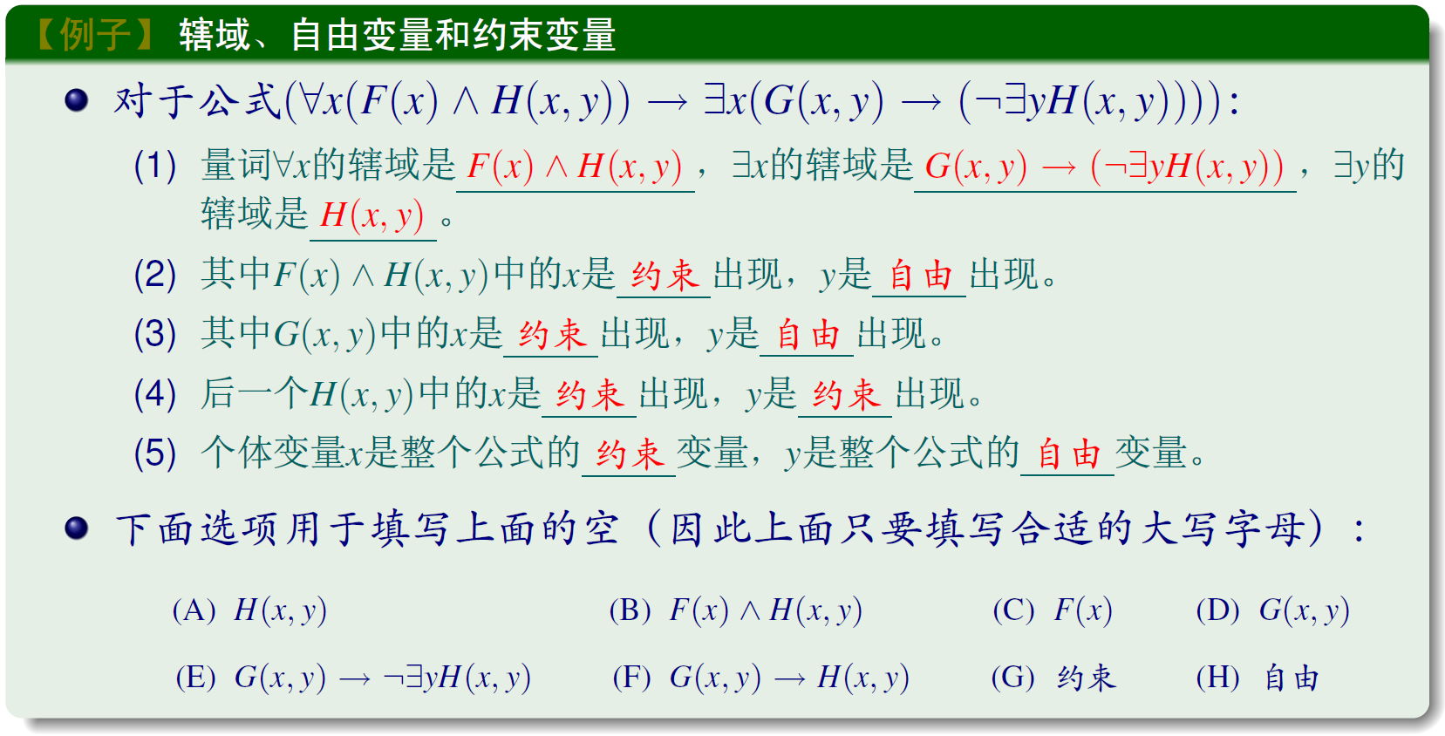
自由变量和约束变量
量词辖域、自由变量和约束变量练习
B
E
A
G
H
G
H
G
G
H
离散数学基础
第八讲 一阶逻辑公式的语法
2022年1月 24/30

Slide 25



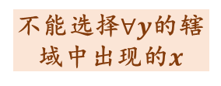
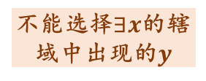
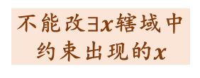
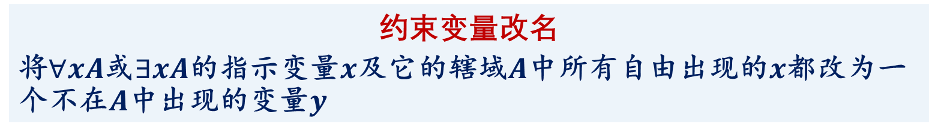





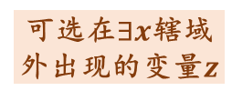



自由变量和约束变量
约束变量改名
约束变量改名
将$∀xA$或$∃xA$的指示变量$x$及它的辖域$A$中所有自由出现的$x$都改为一个不在$A$中出现的变量$y$
约束变量改名前后的公式被认为是实质上相同的公式
$$∃x(F(x)∧∀z(G(x, z)∨H(z))$$
$$∃z\left(F\left(z\right)∧G\left(z, y\right)\right)∧∀zH(x, z)$$
$$∃z\left(F\left(z\right)∧G\left(z, y\right)∨∀xH(x, y)\right)$$
约束变量改名
将$y$改为$z$
约束变量改名
可选在$∃x$辖域外出现的变量$z$
约束变量改名
将$x$改为$z$
$$∃x(F(x)∧∀y(G(x, y)∨H(y))$$
$$∃x\left(F\left(x\right)∧G\left(x, y\right)\right)∧∀zH(x, z)$$
$$∃x\left(F\left(x\right)∧G\left(x, y\right)∨∀xH(x, y)\right)$$
不能选择$∀y$的辖域中出现的$x$
✘
不能选择$∃x$的辖域中出现的$y$
✘
不能改$∃x$辖域中约束出现的$x$
✘
$$∃x(F(x)∧∀x(G(x, x)∨H(x))$$
$$∃y\left(F\left(y\right)∧G\left(y, y\right)\right)∧∀zH(x, z)$$
$$∃z\left(F\left(z\right)∧G\left(z, y\right)∨∀zH(z, y)\right)$$
通过约束变量改名总可使一个一阶逻辑公式没有个体变量既自由又约束出现，也可完全避免辖域嵌套，甚至可使得每个量词都有不同的指示变量
建议应完全避免辖域嵌套和既自由又约束出现的变量
但在容易理解情况下允许不同量词有相同指示变量
离散数学基础
第八讲 一阶逻辑公式的语法
2022年1月 25/30

Slide 26
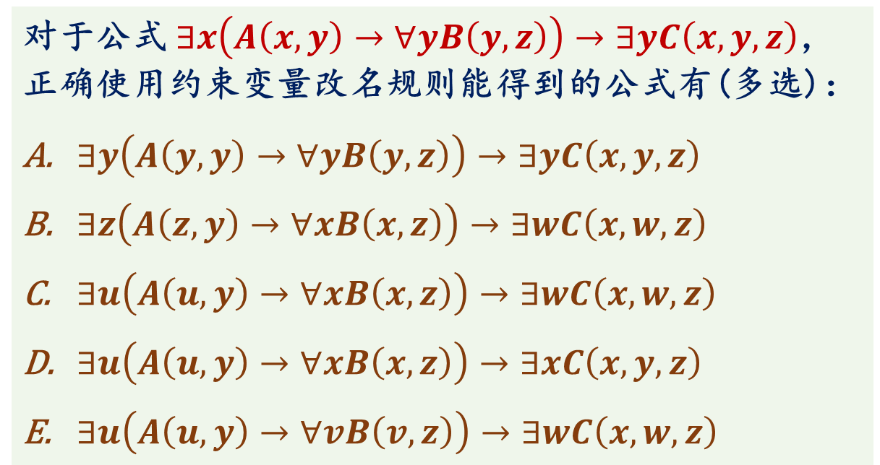
自由变量和约束变量
约束变量改名练习
对于公式$∃x\left(A\left(x, y\right)→∀yB\left(y, z\right)\right)→∃yC\left(x, y, z\right)$，正确使用约束变量改名规则能得到的公式有(多选)：
$∃y\left(A\left(y, y\right)→∀yB\left(y, z\right)\right)→∃yC\left(x, y, z\right)$
$∃z\left(A\left(z, y\right)→∀xB\left(x, z\right)\right)→∃wC\left(x, w, z\right)$
$∃u\left(A\left(u, y\right)→∀xB\left(x, z\right)\right)→∃wC\left(x, w, z\right)$
$∃u\left(A\left(u, y\right)→∀xB\left(x, z\right)\right)→∃xC\left(x, y, z\right)$
$∃u\left(A\left(u, y\right)→∀vB\left(v, z\right)\right)→∃wC\left(x, w, z\right)$
离散数学基础
第八讲 一阶逻辑公式的语法
2022年1月 26/30

Slide 27
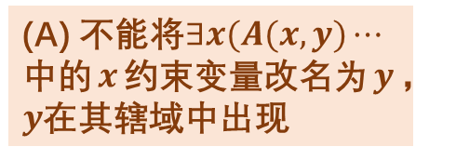
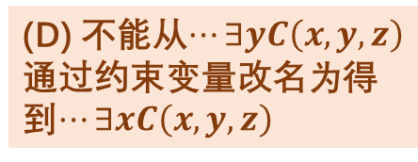

自由变量和约束变量
约束变量改名练习
对于公式$∃x\left(A\left(x, y\right)→∀yB\left(y, z\right)\right)→∃yC\left(x, y, z\right)$，正确使用约束变量改名规则能得到的公式有(多选)：
$∃y\left(A\left(y, y\right)→∀yB\left(y, z\right)\right)→∃yC\left(x, y, z\right)$
$∃z\left(A\left(z, y\right)→∀xB\left(x, z\right)\right)→∃wC\left(x, w, z\right)$
$∃u\left(A\left(u, y\right)→∀xB\left(x, z\right)\right)→∃wC\left(x, w, z\right)$
$∃u\left(A\left(u, y\right)→∀xB\left(x, z\right)\right)→∃xC\left(x, y, z\right)$
$∃u\left(A\left(u, y\right)→∀vB\left(v, z\right)\right)→∃wC\left(x, w, z\right)$
(A) 不能将$∃x(A(x, y)⋯$中的$x$约束变量改名为$y$，$y$在其辖域中出现
(B) 不能将$∃x(A(x, y)→∀yB(y, z)⋯$中的$x$改名为$z$，$z$在其辖域中出现
✔
(D) 不能从$⋯∃yC\left(x, y, z\right)$通过约束变量改名为得到$⋯∃xC\left(x, y, z\right)$
✔
离散数学基础
第八讲 一阶逻辑公式的语法
2022年1月 27/30

Slide 28
总结
总结
一阶逻辑通过对原子命题细分从而更精细地表达量化命题
命题可分为具体命题和量化命题
命题逻辑不能精确分析量化命题中事物类与具体事物之间的关系
一阶逻辑的基本概念包括个体、个体类、谓词、特征谓词、量词和论域
一阶逻辑公式基于非逻辑符号集和个体变量集归纳定义
一阶逻辑公式中的符号分为逻辑符号和非逻辑符号
逻辑符号包括个体变量、逻辑运算符、量词符号和辅助符号
非逻辑符号包括个体常量、函数符号和谓词符号
离散数学基础
第八讲 一阶逻辑公式的语法
2022年1月 28/30

Slide 29
作业
作业
教材练习3.2和练习3.4
离散数学基础
第八讲 一阶逻辑公式的语法
2022年1月 29/30

Slide 30
谢谢大家！
有什么问题和建议请及时反馈给老师！
离散数学基础
第八讲 一阶逻辑公式的语法
2022年1月

